Slide 1

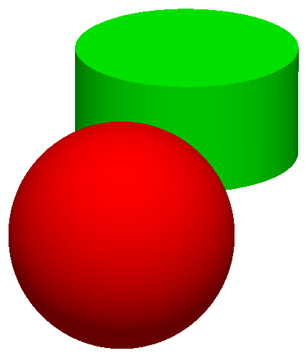
Opdracht Belichting
Ruben Mennes
Robin Verschoren

Slide 2
Belichting
Opdracht: pas je Z-Buffering implementatie aan zodat deze de volgende vormen van belichting ondersteunt:
  Ambient licht
  Diffuus licht (met lichtbron op oneindig)
  Diffuus licht (met puntbronnen)
  Glanzend (specular) licht
Practicum Computer Graphics: Belichting

Slide 3
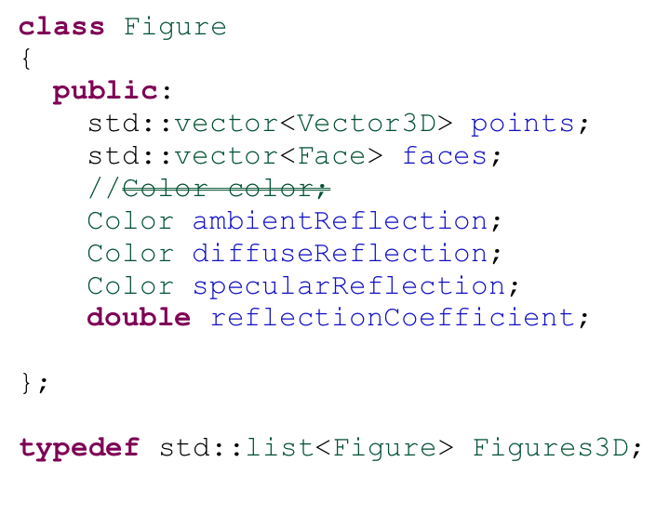
Datastructuren
Pas de bestaande datastructuren aan om de verplichte vormen van belichting te ondersteunen:
  Een 3D-Figuur heeft niet langer één kleur, maar wordt gekenmerkt door een aantal verschillende reflectiecoëfficiënten
class Figure
{
public:
std::vector<Vector3D> points;
std::vector<Face> faces;
Color color;
};
typedef std::list<Figure> Figures3D;
Deze reflectiecoëfficiënten
vervangen de originele kleur
Practicum Computer Graphics: Belichting

Slide 4
Datastructuren
Maak een data structuur aan om de Lichtbronnen van je 3D Ruimte in bij te houden
  Stel zelf een zinvolle datastructuur op, of baseer je op de gegeven datastructuren
class Light
{
public:
//de ambiente licht component
Color ambientLight;
//de diffuse licht component
Color diffuseLight;
//de diffuse licht component
Color specularLight;
};
class InfLight: public Light
{
public:
//de richting waarin het
//licht schijnt
Vector3D ldVector;
};
class PointLight: public Light
{
public:
//de locatie van de puntbron
Vector3D location;
};
typedef std::list<Light> Lights3D;
Practicum Computer Graphics: Belichting

Slide 5
Toepassen van belichting
Pas je Z-Buffering implementatie aan zodat deze de vereiste vormen van belichting ondersteunt:
  Vb:
  Implementatie van alle vormen van licht
    Zie cursus p.48
  void draw_zbuf_triag(ZBuffer&, img::EasyImage&,
  Vector3D const& A,
  Vector3D const& B,
  Vector3D const& C,
  double d, double dx, double dy,
  Color color);
  void draw_zbuf_triag(ZBuffer&, img::EasyImage&,
  Vector3D const& A,
  Vector3D const& B,
  Vector3D const& C,
  double d, double dx, double dy,
  Color ambientReflection,
  Color diffuseReflection,
  Color specularReflection, double reflectionCoeff,
  Lights3D& lights);
Practicum Computer Graphics: Belichting

Slide 6


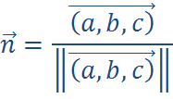

Toepassen van belichting
Normaal op een vlak berekenen
  Diffuus licht berekenen: vereist de normaal op het vlak
  Reeds berekend tijdens Z-Buffering:
  Belichting: genormaliseerde vector nodig
    met
  Gebruik:
    Vector3D::cross(…)
    Vector3D::normalise()
  Let op: de punten moeten in tegenwijzerzin
  opgegeven zijn !!
B
C
A
Practicum Computer Graphics: Belichting

Slide 7


Toepassen van belichting
De vector L_{d} en de vector l
  is de vector die in het ini-bestand wordt gespecificeerd
    Deze wijst van de lichtbron naar de oorsprong
  is de vector die nodig is om de lichtopbrengst te berekenen
    Deze wijst naar de lichtbron
    Deze heeft lengte 1:
z
y
x
Practicum Computer Graphics: Belichting

Slide 8
Toepassen van belichting
Backwards compatibility
  Z-Buffering moet na het implementeren van belichting nog altijd zonder belichting kunnen worden uitgevoerd.
  Z-Buffering zonder belichting is een speciaal geval van Z-Buffering mét belichting:
    De Color van de figuur is gelijk aan de ambiënte reflectiecoëfficiënt
    Er is één licht in de ruimte aanwezig:
      Met ambiënte component: (1.0, 1.0, 1.0)
      En diffuse/speculaire component (0.0, 0.0, 0.0)
  Het is niet nodig om twee Z-Buffering implementaties te voorzien
Practicum Computer Graphics: Belichting

Slide 9
Belichting
Tips
  Implementeer en test één variant van licht tegelijk. Begin pas aan de volgende vorm van belichting eens je zeker bent dat de vorige variant correct geïmplementeerd is.
  Begin eerst met het implementeren van ‘ambient’ licht: dit is de meest eenvoudige variant. Implementeer vervolgens diffuus licht met lichtbron op oneindig, diffuus licht met puntbronnen en glanzend licht.
  Als je ‘rare’ fouten tegenkomt bij het implementeren van deze opdracht, kijk dan ook je Z-Buffering implementatie na. Veel typische fouten die met Z-Buffering worden gemaakt worden pas tijdens het implementeren van belichting zichtbaar.
Practicum Computer Graphics: Belichting

